Slide 1
БЮДЖЕТ ДЛЯ ГРАЖДАН
к годовому отчету об исполнении бюджета муниципального района Нуримановский район Республики Башкортостан за 2022 год

Slide 2
Многих из Вас волнует вопрос, на какие цели расходуются средства местного бюджета. Каждый вправе в максимально удобной и доступной форме получать информацию о направлениях бюджетной политики, проводимой на территории Нуримановского района. «Бюджет для граждан» – это проект, направленный на ознакомление граждан с приоритетами бюджетной политики, условиями формирования и параметрами бюджета муниципального района Нуримановский район Республики Башкортостан.
«Бюджет для граждан» содержит основные параметры годового отчета об исполнении районного бюджета за 2022 год в доступной и понятной форме. В нашем «бюджете для граждан» все данные изложены так, чтобы не только экономисты, но и все жители Нуримановского района могли понять, на какие цели и в каком объеме направляются средства.

Slide 3
Основными итогами реализации бюджетной политики муниципального района в 2021 году и первой половине 2022 года являются:
в части увеличения доходов и доходной базы консолидированного бюджета муниципального района:
реализация мер по достижению целевых индикаторов, установленных Комплексным планом мероприятий по увеличению поступлений налоговых и неналоговых доходов бюджета муниципального района и бюджетов сельских поселений;
реализация мер по минимизации рисков снижения доходов консолидированного бюджета муниципального района в условиях внешнего санкционного давления;
предоставление государственной поддержки отдельным категориям налогоплательщиков в виде налоговых преференций в соответствии с Планом первоочередных мер по обеспечению устойчивости развития Республики Башкортостан в условиях внешнего санкционного давления, утвержденным распоряжением Главы Республики Башкортостан от 29 апреля 2022 года № РГ-128;
ведение реестра налоговых льгот и проведение оценки эффективности налоговых расходов.
в части концентрации бюджетных средств на решении ключевых вопросов развития района:
сохранение режима первоочередных расходов при исполнении бюджета муниципального района;
финансовое обеспечение софинансирования из местного бюджета мероприятий национальных проектов, принятых в соответствии с Указами №204 и №474;
достижение ожидаемых результатов от исполнения мероприятий «дорожных карт» по оптимизации бюджетных расходов, сокращению нерезультативных расходов и увеличению собственных доходов;
обеспечение достижения целевых показателей заработной платы «указных» категорий работников бюджетной сферы;
сохранение и увеличение уровня открытости бюджетных данных и качества управления муниципальными финансами.
Основные итоги реализации налоговой политики в первой половине 2022 года:
По состоянию на 1 июля 2022 года в консолидированный бюджет муниципального района поступления налоговых и неналоговых доходов к уровню аналогичного периода 2021 года возросли на 10,7 процента и составили 115,1 млн. рублей, в бюджет муниципального района поступило налоговых и неналоговых доходов в сумме 110,6 млн. рублей, с ростом на 12,0 процента.

Slide 4
ИСПОЛНЕНИЕ
БЮДЖЕТА РАЙОНА
Исполнение бюджета - процесс сбора и учета доходов и осуществление расходов на основе сводной бюджетной росписи и кассового плана.
Исполнение бюджета –это этап бюджетного процесса ,который начинается с момента утверждения решения о бюджете муниципального района и продолжается в течение финансового года. Можно выделить следующие этапы этого процесса.
- исполнение бюджета по доходам заключается в обеспечении полного и своевременного поступления в бюджет налогов, сборов, доходов от использования имущества и других обязательных платежей, в соответствии с утвержденным планом мобилизации доходов.
- исполнение по расходам означает последовательное финансирование мероприятий, предусмотренных решением о бюджете, в пределах утвержденных сумм с целью исполнения принятых муниципальным образованием расходных обязательств.
Составление и утверждение отчета об исполнении бюджета является важной формой контроля за исполнением бюджета.
Отчет об исполнении бюджета составляется по всем основным показателям доходов и расходов в установленном порядке с необходимым анализом исполнения доходов и расходования средств.
Годовой отчет об исполнении бюджета предоставляется в Совет, который принимает решения об его утверждении либо отклонении.

Slide 5
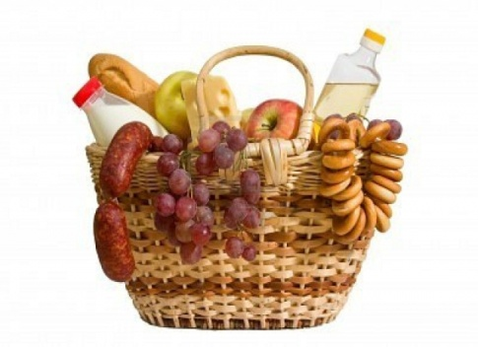
Показатели социально-экономического развития Нуримановского района
Фонд оплаты труда
Численность работающих, тыс. чел.
Среднемесячная заработная плата одного работающего в районе
При уровне прожиточного минимума на 2022 год
10 397,0 руб.

Slide 6
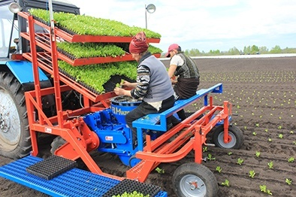
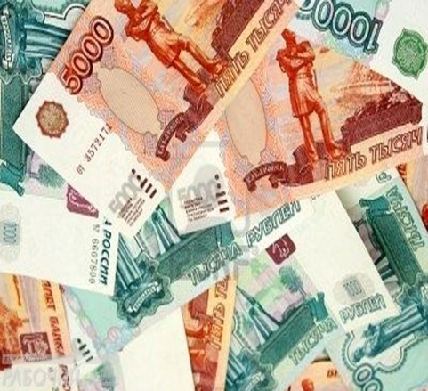
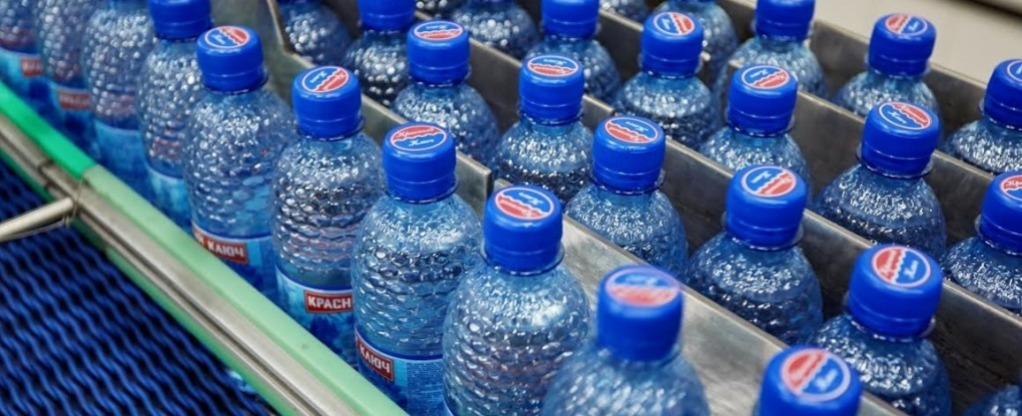
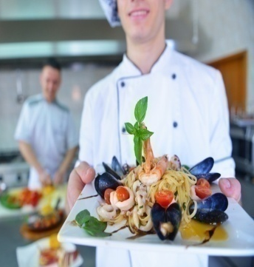
ЭКОНОМИЧЕСКИЕ
ПОКАЗАТЕЛИ
Объем отгруженных товаров собственного производства, выполненных
работ (услуг) по кругу крупных и средних организаций – 1 675,0 млн.руб.
Объем валового производства
по сельскому хозяйству – 2 386,7 млн.руб.
397,9 млн.руб. - объем инвестиций за счет всех источников финансирования
в текущих ценах по кругу крупных и средних организаций (предварительные данные)
1 476,1 млн. руб. - оборот розничной
торговли во всех
каналах реализации
480 субъектов малого и среднего предпринимательства
23,06 млн. руб. –
оборот общественного
питания

Slide 7
Показатели социально-экономического развития Нуримановского района
Объем отгруженных товаров собственного производства, выполненных работ и услуг собственными силами.
Оборот розничной торговли
Оборот общественного питания

Slide 8
Основные показатели развития
социальной сферы, за 2022 год
17,854 тыс. кв. м. - объем жилищного
строительства за счет всех источников
финансирования
31,7 кв.м. общая площадь жилых помещений, приходящихся в среднем на одного жителя
в том числе индивидуальное жилищное
строительство (ИЖС) 206 объектов – 17,854 тыс. кв.м.
2618 чел. – среднегодовое кол-во учащихся в
общеобразовательных организациях; 100% - обеспеченность
местами в общеобразовательных организациях
2799 чел. – среднегодовое кол-во обучающихся в организациях дополнительного образования
994 чел. - среднегодовое кол-во детей посещающих дошкольные образовательные организации; 100% обеспеченность местами в дошкольных образовательных организациях
48 – кол-во учреждений культурно-досугового типа
340,25 км - протяженность
автомобильных дорог общего
пользования местного значения

Slide 9
Динамика основных показателей
исполнения бюджета в 2020-2025 годах, тыс. руб.
Наименование | 2020 | 2021 | 2022 (Отчет) | 2023 (План) | 2024 (План) | 2025 (План)
Доход | 744 814,9 | 778 034,9 | 903 767,3 | 861 003,3 | 743 961,7 | 739 122,3
Расход | 760 467,7 | 790 768,9 | 894 796,0 | 854 003,3 | 736 461,7 | 739 122,3
Дефицит(-), Профицит (+) | - 15 652,8 | - 12 734,0 | 8 971,3 | 7 000,0 | 7 500,0 | 0,0

Slide 10
Источники финансирования
дефицита бюджета в 2020-2025 годах, тыс.руб.
Наименование | 2020 | 2021 | 2022 (Отчет) | 2023 (План) | 2024 (План) | 2025 (План)
Дефицит (+)/Профицит (-) | 15 652,8 | 12 734,0 | -8 971,3 | -7 000,0 | - 7 500,0 | 0,0
Бюджетные кредиты из других бюджетов бюджетной системы Российской Федерации | 6 000,0 | 7 500,0 | - 5 000,0 | -7 000,0 | -7 500,0
Привлечение кредитов из других бюджетов бюджетной системы Российской Федерации бюджетами муниципальных районов в валюте Российской Федерации | 7 000,0 | 7 500,0
Погашение бюджетами муниципальных районов кредитов из других бюджетов бюджетной системы Российской Федерации в валюте Российской Федерации | - 1 000,0 |  | - 5 000,0 | -7 000,0 | - 7 500,0
Изменение остатков средств на счетах по учету средств бюджетов | 9 652,8 | 5 234,0 | -3 971,3

Slide 11
Общие характеристики бюджета
в 2020-2025 годах

Slide 12
Доходы бюджета по видам доходов
в 2020-2025 годах, тыс.руб.
Вид дохода | 2020 | 2021 | 2022 (Отчет) | 2023 (План) | 2024 (План) | 2025 (План)
ВСЕГО | 744 814,9 | 778 034,9 | 903 767,3 | 861 003,3 | 743 961,7 | 739 122,3
Налоговые и неналоговые доходы | 192 006,3 | 215 084,8 | 254 775,9 | 261 115,5 | 244 264,0 | 247 242,0
Налоги на прибыль, доходы | 128 151,3 | 136 566,6 | 141 682,8 | 163 357,0 | 150 982,0 | 157 215,0
Налоги на товары (работы, услуги), реализуемые на территории российской федерации | 12 061,6 | 14 168,8 | 16 832,0 | 15 069,0 | 15 342,0 | 15 433,0
Налоги на совокупный доход | 35 038,5 | 43 378,2 | 66 625,9 | 66 548,5 | 64 882,0 | 61 219,0
Налоги на имущество | 3 091,9 | 2 964,4 | 4 351,5 | 3 053,0 | 3 145,0 | 3 239,0
Налоги, сборы и регулярные платежи за пользование природными ресурсами | 1,4 |  | - 0,5
Государственная пошлина | 2 460,2 | 2 677,5 | 1 783,5 | 1 805,0 | 1 811,0 | 1 816,0
Доходы от использования имущества, находящегося в государственной и муниципальной собственности | 6 659,9 | 9 387,2 | 9 605,0 | 7 883,0 | 7 200,0 | 7 418,0
Платежи при пользовании природными ресурсами | 226,5 | 63,2 | 37,4 | 40,0 | 40,0 | 40,0
Доходы от оказания платных услуг (работ) и компенсации затрат государства |  | 45,3 | 350,5
Доходы от продажи материальных и нематериальных активов | 1 026,4 | 5 159,7 | 11 690,3 | 3 060,0 | 560,0 | 560,0
Штрафы, санкции, возмещение ущерба | 2 345,7 | 600,3 | 1 817,5 | 300,0 | 302,0 | 302,0
Прочие неналоговые доходы | 942,9 | 73,6
Безвозмездные поступления | 552 808,6 | 562 950,1 | 648 991,4 | 599 887,8 | 499 697,7 | 491 880,3
Безвозмездные поступления от других бюджетов бюджетной системы российской федерации | 556 763,5 | 569 777,1 | 650 988,7 | 599 887,8 | 499 697,7 | 491 880,3
Дотации бюджетам бюджетной системы Российской Федерации | 159 023,5 | 170 490,0 | 182 963,5 | 140 435,5 | 104 244,5 | 105 310,9
Субсидии бюджетам бюджетной системы Российской Федерации (межбюджетные субсидии) | 133 579,5 | 111 100,0 | 161 963,3 | 131 660,2 | 77 711,4 | 68 588,5
Субвенции бюджетам бюджетной системы Российской Федерации | 248 960,6 | 264 750,7 | 279 698,9 | 299 493,5 | 297 239,2 | 297 478,3
Иные межбюджетные трансферты | 15 199,9 | 23 436,4 | 26 363,0 | 28 298,6 | 20 502,6 | 20 502,6
Прочие безвозмездные поступления |  |  | 69,6
Прочие безвозмездные поступления |  | 9,4
Возврат остатков субсидий, субвенций и иных межбюджетных трансфертов, имеющих целевое назначение, прошлых лет | - 3 954,9 | - 6 836,4 | - 2 066,9

Slide 13
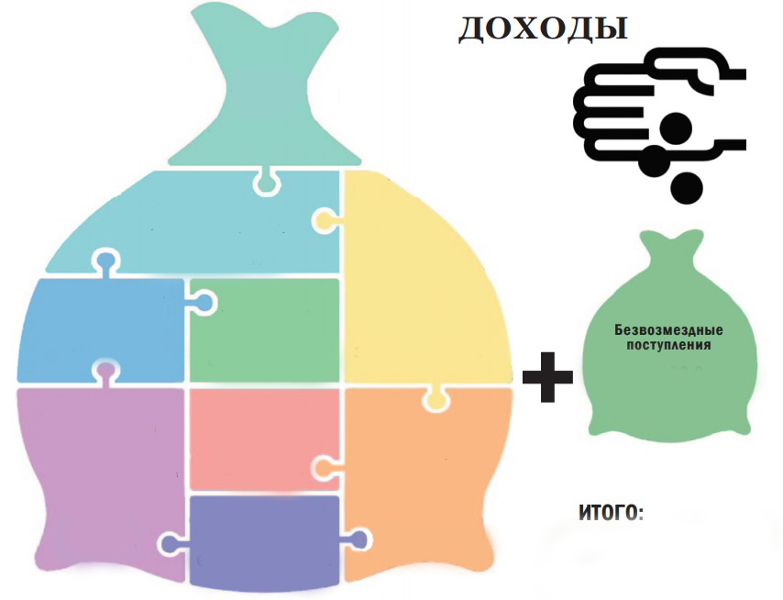
Структура доходов
муниципального района в 2022 году
тыс.рублей
НДФЛ
141 682,7
УСН
63 256,6
Акцизы
16 832,0
Патент
2 907,6
Государствен-
ная пошлина
1 783,5
648 991,4
Доходы от использования имущества
9 605,0
Доходы от
продажи
имущества
11 690,3
Налог на
имущество
организаций
4 351,4
Итого
903 767,3
Штрафы
1 817,5

Slide 14
Наименование налогоплательщика | Доля налоговых поступлений в бюджет, %
1. Учреждения образования муниципального района Нуримановский район Республики Башкортостан | 14,0
2. Государственное бюджетное учреждение здравоохранения Республики Башкортостан Нуримановская центральная районная больница | 6,1
3. Общество с ограниченной ответственностью «Башкирская генерирующая компания» | 4,3
4. Акционерное общество «Акватик» | 2,1
5. Государственное автономное учреждение здравоохранения Павловский детский санаторий Республики Башкортостан | 1,8
14,0%
6,1%
83%
4,3%
2,1%
1,8%
ТОП – 5
налогоплательщиков за 2022 год
05
04
03
02
01

Slide 15
Межбюджетные трансферты,
полученные из других бюджетов бюджетной
системы РФ в 2020-2025 годах
Наименование | 2020 | 2021 | 2022 (Отчет) | 2023 (План) | 2024 (План) | 2025 (План)
Дотации | 159 023,5 | 170 490,0 | 182 963,5 | 140 435,5 | 104 244,5 | 105 310,9
Субсидии | 133 579,5 | 111 100,0 | 161 963,3 | 131 660,2 | 77 711,4 | 68 588,5
Субвенции | 248 960,6 | 264 750,7 | 279 698,9 | 299 493,5 | 297 239,2 | 297 478,3
Иные МБТ и прочие безвозмездные поступления | 15 199,9 | 23 436,4 | 26 363,0 | 28 298,6 | 20 502,6 | 20 502,6
Динамика

Slide 16
Межбюджетные трансферты, полученные
из других бюджетов бюджетной системы РФ, тыс. руб.
Наименование межбюджетных трансфертов | 2020 год | 2021 год | 2022 год (Отчет) | 2023 год (План) | 2024 год (План) | 2025год (План)
Субсидии всего, в том числе: | 133 579,5 | 111 100,1 | 161 963,3 | 131 660,2 | 77 711,4 | 68 588,5
Субсидии бюджетам на софинансирование капитальных вложений в объекты муниципальной собственности | 3 500,0
Субсидии на софинансирование мероприятий по закупке техники для жилищно-коммунального хозяйства |  |  | 5 447,0
Субсидии бюджетам на содержание, ремонт, капитальный ремонт, строительство и реконструкцию автомобильных дорог общего пользования местного значения | 33 681,5 | 45 736,0 | 27 746,3 | 19 700,8 | 22 514,4 | 17 181,2
Субсидии на реализацию мероприятий государственной программы Российской Федерации «Доступная среда» | 1 458,6
Субсидии на создание в общеобразовательных организациях, расположенных в сельской местности, условий для занятий физической культурой и спортом | 552,7 | 500,2 | 411,8
Субсидии на обновление материально-технической базы для организации учебно-исследовательской, научно-практической, творческой деятельности, занятий физической культуры и спортом в образовательных организациях |  |  |  | 407,3 | 418,3
Субсидии на организацию бесплатного горячего питания обучающихся, получающих начальное общее образование в государственных и муниципальных образовательных организациях | 4 162,9 | 10 454,0 | 10 738,3 | 11 303,8 | 11 303,8 | 11 303,8
Субсидии на обеспечение развития и укрепления материально-технической базы домов культуры в населенных пунктах с числом жителей до 50 тысяч человек |  |  |  | 4 937,0
Субсидии на реализацию мероприятий по обеспечению жильем молодых семей | 885,0 | 1 052,9 | 1 649,8 | 418,8 | 422,3 | 430,2
Субсидии на поддержку отрасли культуры | 5 215,3 | 277,7 | 9 054,6 | 247,9 | 94,8
Субсидии на обеспечение комплексного развития сельских территорий | 9 100,2 | 1 537,2 | 13 737,8 | 2 082,4 | 4 289,2 | 3 521,7
Субсидии на реализацию мероприятий по модернизации школьных систем образования |  |  | 33 588,0
Субсидии на формирование современной городской среды | 9 631,4 | 9 163,0

Slide 17
Наименование межбюджетных трансфертов | 2020 год | 2021 год | 2022 год (Отчет) | 2023 год (План) | 2024 год (План) | 2025 год (План)
Субсидии на оснащение (обновление материально-технической базы) оборудованием, средствами обучения и воспитания образовательных организаций различных типов для реализации дополнительных общеразвивающих программ, для создания информационных систем в образовательных организациях |  |  |  |  | 2 253,3
Субсидии на предоставление социальных выплат молодым семьям при рождении (усыновлении) ребенка (детей) | 343,2
Субсидии на финансовое обеспечение отдельных полномочий | 2 063,4 | 2 111,2 | 2 127,2 | 2 181,2
Субсидии на текущее содержание введенных дополнительных мест в дошкольных образовательных организациях | 1 989,9
Субсидии на доведении средней заработной платы работников муниципальных учреждений культуры до среднемесячной начисленной заработной платы наемных работников в организациях, у индивидуальных предпринимателей и физических лиц (среднемесячного дохода от трудовой деятельности) в Республике Башкортостан | 20 155,0 | 16 195,9 | 17 610,3 | 18 389,0 | 18 311,1 | 18 272,1
Субсидии на доведении средней заработной платы педагогических работников муниципальных учреждений дополнительного образования до средней заработной платы учителей в Республике Башкортостан | 6 297,0 | 7 692,1 | 8 121,8 | 7 928,5 | 8 302,3 | 8 055,0
Субсидии на обеспечение питанием обучающихся с ограниченными возможностями здоровья и детей-инвалидов в муниципальных общеобразовательных организациях, осуществляющих образовательную деятельность | 5 153,0 | 5 119,5 | 6 327,7 | 6 858,8 | 7 178,1 | 7 474,8
Субсидии на проведение кадастровых работ по межеванию земельных участков в целях их предоставления гражданам для индивидуального жилищного строительства в собственность бесплатно | 27,0
Субсидии на обеспечение устойчивого функционирования организаций, осуществляющих регулируемые виды деятельности в сфере теплоснабжения, водоснабжения и водоотведения, поставляющих коммунальные ресурсы для предоставления коммунальных услуг населению по тарифам, не обеспечивающим возмещение издержек, и подготовка объектов коммунального хозяйства к работе в осенне-зимний период | 8 417,3 | 4 434,7

Slide 18
Наименование межбюджетных трансфертов | 2020 год | 2021 год | 2022 год (Отчет) | 2023 год (План) | 2024 год (План) | 2025 год (План)
Субсидии на проекты развития общественной инфраструктуры, основанные на местных инициативах | 1 469,2 | 1 253,0 | 459,8
Субсидии на обеспечение оснащения государственных и муниципальных общеобразовательных организаций, в том числе структурных подразделений указанных организаций, государственными символами Российской Федерации |  |  |  | 281,2 | 284,3
Субсидии на реализацию проектов по комплексному благоустройству дворовых территорий муниципальных образований Республики Башкортостан «Башкирские дворики» | 3 407,0
Субсидии на мероприятия по развитию учреждений культуры |  |  | 1 382,4 | 6 903,7
Субсидии на поддержку мероприятий муниципальных программ развития субъектов малого и среднего предпринимательства | 3 752,5 | 1 007,4 | 1 278,4
Субсидии на реализацию мероприятий по развитию образовательных организаций | 12 002,3 | 2 980,5 | 8 143,4 | 3 284,3 | 2 080,5 | 2 080,5
Субсидии на обеспечение условий для реализации Всероссийского физкультурно-спортивного комплекса «Готов к труду и обороне» | 315,1
Субсидии на мероприятия по капитальному ремонту водонапорных башен (систем централизованного водоснабжения) на территории сельских поселений Республики Башкортостан |  | 1 560,2 | 1 514,6 | 1 399,1
Субсидии на проведение мероприятий по организации бесплатного горячего питания обучающихся, получающих начальное образование в муниципальных образовательных организациях |  | 24,5 | 168,1 | 248,1 | 259,0 | 269,2
Субсидии на реализацию дополнительных мер социальной поддержки по освобождению от платы, взимаемой за присмотр и уход за детьми граждан из РБ, принимающих участие в специальной военной операции, посещающими муниципальные образовательные организации, реализующие образовательные программы дошкольного образования, в РБ |  |  | 58,3 | 488,2
Субсидии на софинансирование расходов по обеспечению детей участников специальной военной операции – учащихся 5-11 классов горячим бесплатным питанием в общеобразовательных организациях |  |  | 38,1 | 176,1
Субсидии на реализацию проектов по строительству, реконструкции, модернизации объектов инфраструктуры за счет средств бюджета Республики Башкортостан |  |  | 12 359,6 | 44 424,0

Slide 19
Наименование межбюджетных трансфертов | 2020 год | 2021 год | 2022 год (Отчет) | 2023 год (План) | 2024 год (План) | 2025 год (План)
Субвенции всего, в том числе: | 248 960,6 | 264 750,7 | 279 698,9 | 299 493,5 | 297 239,2 | 297 478,3
Субвенции на оплату труда педагогических работников муниципальных дошкольных образовательных организаций и муниципальных общеобразовательных организаций, предоставляющих дошкольное образование | 38 004,9 | 43 075,8 | 44 435,8 | 48 165,4 | 48 165,4 | 48 165,4
Субвенции на приобретение учебников и учебных пособий, средств обучения, игр, игрушек муниципальных дошкольных образовательных организаций | 589,1 | 576,2 | 574,0 | 574,0 | 574,0 | 574,0
Субвенции на оплату труда педагогических работников муниципальных общеобразовательных организаций | 132 715,1 | 139 650,1 | 142 343,5 | 150 600,5 | 150 600,5 | 150 600,5
Субвенции на приобретение учебников и учебных пособий, средств обучения, игр, игрушек муниципальных общеобразовательных организаций | 3 954,0 | 3 934,5 | 3 927,0 | 6 530,0 | 3 918,0 | 3 918,0
Субвенции на выплату дотаций бюджетам поселений | 1 918,7 | 1 922,8 | 1 920,2 | 1 913,0 | 1 913,0 | 1 913,0
Субвенции бюджетам на осуществление первичного воинского учета | 1 785,6 | 1 853,3 | 2 015,7 | 2 321,2 | 2 428,4 | 2 516,0
Субвенции на выплату единовременного пособия при всех формах устройства детей, лишенных родительского попечения, в семью | 82,8 | 237,9
Субвенции на организацию и осуществление деятельности по опеке и попечительству | 1 562,8 | 1 628,6 | 2 108,8 | 2 135,9 | 2 135,9 | 2 135,9
Субвенции на образование и обеспечение деятельности комиссий по делам несовершеннолетних и защите их прав | 681,9 | 681,6 | 920,7 | 879,6 | 879,6 | 879,6
Субвенции на создание и обеспечение деятельности административных комиссий | 681,9 | 681,6 | 885,3 | 879,6 | 879,6 | 879,6
Субвенции на обустройство, содержание строительство и консервацию скотомогильников | 381,4 | 380,8 | 380,8 | 380,8 | 380,8 | 380,8
Субвенции на организацию мероприятий при осуществлении деятельности по обращению с животными без владельцев | 551,4 | 331,3 | 331,3 | 331,3 | 331,3 | 331,3
Субвенции на социальную поддержку учащихся муниципальных общеобразовательных учреждений из многодетных малоимущих семей по обеспечению бесплатным питанием | 5 454,0 | 3 558,7 | 3 884,7 | 3 646,1 | 3 803,5 | 3 955,4
Субвенции на социальную поддержку учащихся общеобразовательных учреждений из многодетных малоимущих семей по обеспечению школьной формой либо заменяющим ее комплектом детской одежды для посещения школьных занятий | 1 619,8 | 1 718,4 | 1 652,1 | 2 061,7 | 2 142,1 | 2 142,1

Slide 20
Наименование межбюджетных трансфертов | 2020 год | 2021 год | 2022 год (Отчет) | 2023 год (План) | 2024 год (План) | 2025 год (План)
Субвенции на осуществление государственных полномочий по социальной поддержке детей-сирот и детей, оставшихся без попечения родителей (за исключением детей, обучающихся в федеральных образовательных организациях), кроме полномочий по содержанию детей-сирот и детей, оставшихся без попечения родителей, в государственных образовательных организациях и медицинских организациях государственной системы здравоохранения для детей-сирот и детей, оставшихся без попечения родителей, в части ежемесячного пособия на содержание детей, переданных на воспитание в приемную и патронатную семью, вознаграждения, причитающегося приемным и патронатным родителям, пособий на содержание детей, переданных под опеку и попечительство | 14 185,7 | 12 844,0 | 11 843,7 | 13 691,9 | 13 691,9 | 13 691,9
Субвенции на организацию отдыха и оздоровление детей-сирот и детей, оставшихся без попечения родителей |  | 1 724,5 | 1 800,1 | 1 820,1 | 1 820,1 | 1 820,1
Субвенции на организацию отдыха и оздоровление детей (за исключением организации отдыха детей в каникулярное время) |  | 2 802,1 | 3 371,2 | 4 234,3 | 4 234,3 | 4 234,3
Субвенции на оплату труда административно-управленческого и вспомогательного персонала муниципальных дошкольных образовательных организаций | 14 061,8 | 15 260,4 | 16 861,4 | 18 149,9 | 18 149,9 | 18 149,9
Субвенции на оплату труда административно-управленческого и вспомогательного персонала муниципальных общеобразовательных организаций | 14 236,0 | 14 604,0 | 15 071,1 | 15 063,5 | 15 063,5 | 15 063,5
Субвенции на осуществление государственных полномочий по обеспечению жилыми помещениями инвалидов и семей, имеющих детей-инвалидов, нуждающихся в жилых помещениях, предоставляемых по договорам социального найма, вставших на учет после 1 января 2005 года и страдающих тяжелыми формами хронических заболеваний | 952,0 | 995,9 | 2 394,7 | 2 561,6 | 2 561,6 | 2 561,6
Субвенции на осуществление государственных полномочий по обеспечению детей-сирот и детей, оставшихся без попечения родителей, лиц из числа детей-сирот и детей, оставшихся без попечения родителей, жилыми помещениями | 11 831,6 | 10 212,5 | 17 670,7 | 18 335,4 | 18 335,4 | 18 335,4

Slide 21
Наименование межбюджетных трансфертов | 2020 год | 2021 год | 2022 год (Отчет) | 2023 год (План) | 2024 год (План) | 2025 год (План)
Субвенции на социальную поддержку учащихся муниципальных общеобразовательных организаций из многодетных малоимущих семей по предоставлению набора школьно-письменных принадлежностей первоклассникам | 276,0 | 255,5 | 214,5 | 321,1 | 333,7 | 333,7
Субвенции на компенсацию части платы, взимаемой с родителей (законных представителей) за присмотр и уход за детьми, посещающими образовательные организации, реализующие образовательные программы дошкольного образования | 3 434,1 | 5 506,3 | 4 886,4 | 4 893,7 | 4 893,7 | 4 893,7
Субвенции на осуществление полномочий по составлению (изменению) списков кандидатов в присяжные заседатели федеральных судов |  |  | 205,2 | 2,9 | 3,0 | 2,6
Субвенции бюджетам муниципальных районов на проведение Всероссийской переписи населения 2020 года |  | 313,9
Иные межбюджетные трансферты всего, в том числе: | 15 199,9 | 23 436,4 | 26 363,0 | 28 298,6 | 20 502,6 | 20 502,6
Межбюджетные трансферты, передаваемые бюджетам муниципальных районов из бюджетов поселений на осуществление части полномочий по решению вопросов местного значения в соответствии с заключенными соглашениями | 732,4 | 739,5 | 2 200,0 | 2 549,5 | 2 549,5 | 2 549,5
Прочие межбюджетные трансферты на проведение мероприятий по обеспечению деятельности советников директора по воспитанию и взаимодействию с детскими общественными объединениями в общеобразовательных организациях |  |  | 456,9 | 1 792,8 | 1 782,3 | 1 782,3
Прочие межбюджетные трансферты на мероприятия по благоустройству территорий населенных пунктов, коммунальному хозяйству, обеспечению мер пожарной безопасности и охране окружающей среды в границах сельских поселений | 8 800,0 | 6 200,0 | 6 200,0 | 6 200,0
Прочие межбюджетные трансферты на премирование муниципальных образований Республики Башкортостан по итогам конкурса «Лучшее муниципальное образование Республики Башкортостан» | 350,0 | 300,0
Межбюджетные трансферты бюджетам муниципальных районов на ежемесячное денежное вознаграждение за классное руководство педагогическим работникам государственных и муниципальных общеобразовательных организаций | 5 317,5 | 15 696,9 | 16 170,6 | 16 170,8 | 16 170,8 | 16 170,8

Slide 22
Наименование межбюджетных трансфертов | 2020 год | 2021 год | 2022 год (Отчет) | 2023 год (План) | 2024 год (План) | 2025 год (План)
Прочие межбюджетные трансферты на единовременную компенсационную выплату специалистам муниципальных учреждений культуры с профессиональным образованием и (или) педагогическим работникам муниципальных учреждений дополнительного образования сферы культуры (детских школ искусств, детских музыкальных школ, детских художественных школ, детских хореографических школ), прибывшим (переехавшим) на работу с 2018 года в сельский населенный пункт, либо рабочий поселок, либо поселок городского типа, либо город с населением до 50 тысяч человек, расположенные на территории РБ) |  | 500,0 | 500,0
Прочие межбюджетные трансферты на реализацию мероприятий в области культуры, искусства, укрепления единства российской нации и этнокультурного развития народов в Республике Башкортостан |  |  |  | 500,0
Прочие межбюджетные трансферты на организацию и проведение республиканского конкурса программ по профилактике экстремизма в молодежной среде |  |  |  | 250,0
Прочие межбюджетные трансферты на финансирование мероприятий по благоустройству административных центров муниципальных районов Республики Башкортостан |  |  | 835,5 | 835,5

Slide 23
Расходы бюджета по видам расходов в 2020-2025 годах, тыс.руб.
1
Вид |  | 2020 | 2021 | 2022 (Отчет) | 2023 (План) | 2024 (План) | 2025 (План)
1 | Расходы на выплаты персоналу в целях обеспечения выполнения функций государственными (муниципальными) органами, казенными учреждениями, органами управления государственными внебюджетными фондами | 71 410,7 | 74 075,3 | 87 626,7 | 75 526,9 | 75 526,9 | 75 526,9
2 | Закупка товаров, работ и услуг для обеспечения государственных (муниципальных) нужд | 39 219,6 | 64 530,0 | 47 716,7 | 48 540,5 | 56 970,4 | 51 727,7
3 | Социальное обеспечение и иные выплаты населению | 26 913,1 | 21 604,4 | 25 871,2 | 26 054,4 | 25 627,4 | 25 610,1
4 | Капитальные вложения в объекты государственной (муниципальной) собственности | 30 093,2 | 17 560,7 | 26 714,2 | 20 897,0 | 23 409,2 | 22 667,1
5 | Межбюджетные трансферты | 94 376,5 | 75 956,8 | 85 711,7 | 51 880,0 | 32 536,7 | 32 041,1
6 | Предоставление субсидий бюджетным, автономным учреждениям и иным некоммерческим организациям | 479 911,7 | 518 043,1 | 600 170,2 | 582 052,2 | 512 927,9 | 511 912,9
7 | Обслуживание государственного (муниципального) долга | 9,3 | 17,1 | 17,7 | 10,9 | 1,9 | 0,0
8 | Иные бюджетные ассигнования | 18 533,6 | 18 981,5 | 20 967,6 | 49 041,3 | 936,1 | 936,1
9 | Иные средства |  |  |  |  | 8 525,2 | 17 700,5
5
6

Slide 24
Расходы бюджета по разделам в 2020-2025 годах, тыс.руб.
Наименование | 2020 | 2021 | 2022 (Отчет) | 2023 (План) | 2024 (План) | 2025 (План)
Общегосударственные вопросы | 73 649,8 | 76 722,7 | 89 400,8 | 81 900,2 | 81 700,3 | 81 699,9
Национальная оборона | 1 785,6 | 1 853,3 | 2 015,7 | 2 321,2 | 2 428,4 | 2 516,0
Национальная безопасность и правоохранительная деятельность | 3 000,1 | 2 936,5 | 3 376,5 | 3 130,6 | 2 880,6 | 2 880,6
Национальная экономика | 115 128,0 | 128 800,1 | 114 406,0 | 92 538,1 | 66 549,2 | 63 170,1
Жилищно-коммунальное хозяйство | 62 982,6 | 46 537,4 | 54 684,1 | 52 698,6 | 2 732,2 | 1 990,0
Охрана окружающей среды | 5 451,1 | 24,0 | 1 572,6 | 1 490,0
Образование | 368 458,7 | 406 701,1 | 479 381,3 | 459 591,4 | 438 446,7 | 435 550,4
Культура, кинематография | 52 367,0 | 51 239,8 | 54 047,9 | 68 113,7 | 46 921,2 | 46 787,3
Социальная политика | 44 372,1 | 42 544,8 | 55 045,5 | 56 137,5 | 55 467,8 | 55 602,4
Физическая культура и спорт | 683,6 | 483,4 | 529,0 | 500,0
Средства массовой информации | 779,2 | 650,2 | 688,0 | 700,0 | 700,0 | 700,0
Обслуживание государственного (муниципального) долга | 9,3 | 17,1 | 17,7 | 10,9 | 1,9
Межбюджетные трансферты общего характера бюджетам бюджетной системы Российской Федерации | 31 800,6 | 32 258,5 | 39 630,9 | 34 871,1 | 30 108,3 | 30 525,1
Условно утвержденные расходы |  |  |  |  | 8 525,2 | 17 700,5
ВСЕГО: | 760 467,7 | 790 768,9 | 894 796,0 | 854 003,3 | 736 461,7 | 739 122,3

Slide 25
Структура расходов бюджета муниципального района
по разделам бюджетной классификации за 2022 год, %

Slide 26
Расходы бюджета на общегосударственные вопросы
в 2020-2025 годах, тыс. руб.
Наименование | 2020 | 2021 | 2022 (Отчет) | 2023 (План) | 2024 (План) | 2025 (План)
Функционирование законодательных (представительных) органов государственной власти и представительных органов муниципальных образований | 2 935,2 | 3 736,2 | 4 632,7 | 3 321,2 | 3 321,2 | 3 321,2
Функционирование Правительства Российской Федерации, высших исполнительных органов государственной власти субъектов Российской Федерации, местных администраций | 48 370,9 | 46 952,0 | 55 445,6 | 47 488,1 | 47 788,1 | 47 788,1
Судебная система |  |  | 205,2 | 2,9 | 3,0 | 3,0
Обеспечение проведения выборов и референдумов | 1 200,0 | 222,3 |  | 300,0
Резервные фонды |  |  |  | 600,0 | 600,0 | 600,0
Другие общегосударственные вопросы | 21 143,7 | 25 812,2 | 29 117,2 | 30 188,0 | 29 988,0 | 29 988,0

Slide 27
Расходы бюджета на национальную оборону, тыс.руб.
Мобилизационная и
вневойсковая подготовка
(межбюджетные трансферты бюджетам
сельских поселений на осуществление первичного
воинского учета на территориях,
где отсутствуют военные комиссариаты)
Основные направления по отрасли «Национальная безопасность и правоохранительная деятельность», тыс.руб.
Защита населения и территории от чрезвычайных ситуаций природного и техногенного характера, пожарная безопасность
(содержание и обеспечение деятельности единой дежурной диспетчерской службы штатной численностью 6 единиц)

Slide 28
Расходы бюджета на национальную экономику
в 2020-2025 годах, тыс.руб.
Транспорт
Сельское хозяйство и рыболовство
Дорожное хозяйство (дорожные фонды)
Другие вопросы в области национальной экономики

Slide 29
Основные направления по отрасли
«Национальная экономика» в 2022 году
Мероприятия по отлову
и содержанию безнадзорных
животных 331,3 тыс.руб.
Обустройство, содержание
и реконструкция скотомогильников
380,8 тыс.руб.
Национальная
экономика
114 406,0 тыс.руб.
Содержание МБУ «ИКЦ» и
мероприятия в области
сельского хозяйства
5 300,7 тыс.руб.
Содержание МБУ «ЦКО»
58 856,4 тыс.руб.
Дорожное хозяйство
45 341,8 тыс.руб.
Развитие малого и
среднего предпринимательства
1 870,4 тыс.руб.
Проведение работ по
землеустройству 1 584,8 тыс.руб.
Мероприятия в области
речного транспорта 739,8 тыс.руб.

Slide 30
Расходы бюджета на жилищно-коммунальное
хозяйство в 2020-2025 годах, тыс.руб.
2022 год
Жилищное
хозяйство – 8 054,5
Коммунальное
хозяйство – 20 224,6
Благоустройство – 26 405,0

Slide 31
Расходы бюджета на охрану окружающей среды
в 2020-2025 годах, тыс.руб.

Slide 32
Расходы бюджета на образование, тыс.руб.
Наименование | 2020 | 2021 | 2022 (Отчет) | 2023 (План) | 2024 (План) | 2025 (План)
Дошкольное образование | 88 191,2 | 88 124,4 | 95 317,2 | 104 607,3 | 102 269,7 | 101 919,7
Общее образование | 239 178,3 | 269 128,5 | 324 597,2 | 294 683,6 | 280 940,7 | 281 229,4
Дополнительное образование детей | 29 413,0 | 32 870,3 | 41 774,0 | 37 224,5 | 32 767,7 | 30 217,1
Молодежная политика | 4 163,1 | 9 016,9 | 9 848,4 | 5 333,5 | 4 733,5 | 4 733,5
Другие вопросы в области образования | 7 513,1 | 7 561,0 | 7 844,5 | 17 742,5 | 17 735,0 | 17 450,7

Slide 33
Расходы бюджета на культуру и кинематографию
в 2020-2025 годах, тыс.руб.
Учреждения культуры района оказывают населению услуги по организации библиотечного обслуживания, сохранения и развития народной традиционной культуры, поддержки социально-культурной активности населения, организации его досуга и отдыха. Все вышеуказанные услуги предоставляют МБУ «Нуримановская централизованная библиотечная система» и МБУ «Нуримановская централизованная клубная система», в составе которых 48 филиалов в разных населенных пунктах района.
Наименование | 2020 | 2021 | 2022 (Отчет) | 2023 (План) | 2024 (План) | 2025 (План)
Культура | 45 255,8 | 50 581,0 | 53 381,6 | 67 411,5 | 46 219,0 | 46 085,1
Другие вопросы в области культуры | 703,6 | 658,8 | 666,3 | 702,2 | 702,2 | 702,2

Slide 34
Расходы бюджета на социальную
политику в 2020-2025 годах, тыс.руб.
Наименование | 2020 | 2021 | 2022 (Отчет) | 2023 (План) | 2024 (План) | 2025 (План)
Пенсионное обеспечение | 1 943,3 | 3 764,2 | 5 586,8 | 5 686,5 | 5 686,5 | 5 686,5
Социальное обеспечение населения | 10 593,2 | 2 655,0 | 6 202,1 | 4 644,0 | 4 338,6 | 4 313,3
Охрана семьи и детства | 31 835,6 | 36 125,6 | 43 256,6 | 45 807,0 | 45 442,7 | 45 602,6

Slide 35
Расходы бюджета на средства массовой информации, тыс.руб.
(Публикация муниципальных правовых актов
и иной официальной информации)
Расходы бюджета на физическую
культуру и спорт, тыс.руб.
.
Мероприятия по физической культуре и спорту запланированы в рамках муниципальной программы «Развитие молодежной политики, физической культуры и спорта в муниципальном районе Нуримановский район Республики Башкортостан» подпрограммы
«Развитие физической культуры и спорта»
483,4
683,6
529,0
0,0
500,0
0,0
2020
2021
2022 (Отчет)
2023 (План)
2024 (План)
2025 (План)

Slide 36
Муниципальный долг- это обязательства муниципального образования, возникающие из муниципальных заимствований: привлечения кредитов в кредитных организациях, получения бюджетных кредитов от других бюджетов и предоставления муниципальных гарантий .
Расходы на обслуживание муниципального долга (тыс.руб.)
2020г. | 2021г. | 2022г. (Отчет) | 2023г. (План) | 2024г. (План) | 2025г. (План)
9,3 | 17,1 | 17,7 | 10,9 | 1,9 | 0
Виды долговых обязательств | Объем муниципального внутреннего долга
 | На 01.01.2022г. | Получение | Погашение | На 01.01.2023г.
Муниципальные ценные бумаги
Бюджетные кредиты, полученные из бюджета Республики Башкортостан | 19 500,0 | 0,0 | 5 000,0 | 14 500,0
Кредиты, полученные от кредитных организаций в валюте РФ
Муниципальные гарантии
ИТОГО | 19 500,0 | 0,0 | 5 000,0 | 14 500,0

Slide 37
Расходы бюджета на межбюджетные трансферты
общего характера бюджетам бюджетной системы
Российской Федерации, тыс.руб.
Дотации на выравнивание
бюджетной обеспеченности
субъектов РФ и муниципальных
образований
Наименование показателя | 2020 | 2021 | 2022 (Отчет) | 2023 (План) | 2024 (План) | 2025 (План)
Дотации на выравнивание бюджетной обеспеченности субъектов РФ и муниципальных образований | 26 078,2 | 26 412,4 | 32 622,1 | 34 871,1 | 30 108,3 | 30 525,1
Иные дотации
Прочие межбюджетные трансферты общего характера | 5 722,4 | 5 846,1 | 7 008,8
Прочие межбюджетные трансферты общего характера
Иные дотации

Slide 38
Распределение межбюджетных трансфертов бюджетам сельских поселений за 2022 год, тыс.руб.
Бюджеты поселений | Безвозмездные поступления
 | Дотации | МБТ на обеспечение первичного воинского учета | МБТ на коммунальное хозяйство, благоустройство населенных пунктов и охрану окружающей среды | МБТ на обеспечение дорожной деятельности | МБТ на закупку техники для жилищно-коммунального хозяйства | МБТ на благоустройство администра-тивных центров | МБТ «ППМИ» | Прочие МБТ
Байгильдинский | 2 884,9 | 83,0 | 1 035,6 | 1 289,2 |  |  |  | 96,4
Баш-Шидинский | 1 516,7 | 83,0 | 500,0 | 622,0 |  |  |  | 199,4
Красногорский | 5 678,9 | 337,9 | 7 156,7 | 8 499,2 | 5 695,0 | 835,5 | 459,8 | 920,8
Красноключевский | 2 339,3 | 337,9 | 500,0 | 2 569,5 |  |  |  | 371,2
Никольский | 1 960,5 | 83,0 | 697,0 | 785,3 |  |  |  | 818,0
Новокулевский | 2 840,5 | 337,9 | 1 224,8 | 1 322,7 |  |  |  | 1 036,8
Новосубаевский | 2 316,9 | 83,0 | 500,0 | 558,5 |  |  |  | 727,2
Павловский | 4 222,6 | 337,9 | 2 086,2 | 4 205,4 |  |  |  | 843,9
Первомайский | 1 967,6 | 83,0 | 500,0 | 137,3 |  |  |  | 243,5
Сарвинский | 1 728,0 | 83,0 | 500,0 | 611,6 |  |  |  | 443,4
Старобедеевский | 2 458,3 | 83,0 | 500,0 | 261,4 |  |  |  | 630,1
Староисаевский | 2 707,9 | 83,0 | 675,0 | 465,2 |  |  |  | 678,1
Итого | 32 622,1 | 2 015,7 | 15 875,3 | 21 327,3 | 5 695,0 | 835,5 | 459,8 | 7 008,8

Slide 39
Расходы бюджета в расчете на душу
населения за 2022 год
43 599 рублей в год | 3 633 рублей в месяц | Расходов бюджета муниципального района приходится на одного жителя
123 986 рублей в год | 10 332 рублей в месяц | Расходов бюджета на общее образование приходится на одного ученика
95 892 рублей в год | 7 991 рублей в месяц | Расходов бюджета на дошкольное образование приходится на 1 дошкольника
14 925 рублей в год | 1 244 рублей в месяц | Расходов бюджета на дополнительное образование приходится на 1 обучающего
2 601 рублей в год | 217 рублей в месяц | Расходов бюджета на культуру приходится на одного жителя

Slide 40
Средняя заработная
плата работников, выделенных в
«майских» Указах Президента РФ
89 человек
Педагогические
работники
дошкольных образовательных организаций
252 человека
Педагогические работники
образовательных организаций
общего образования
27 человек
Педагогические работники
организаций дополнительного
образования детей
76 человек
Работники
учреждений
культуры
Среднесписочная численность
за 2022 год – 444 человек

Slide 41
Динамика изменения средней
заработной платы отдельных категорий работников, руб.
Педагогические работники дошкольных образовательных организаций
Педагогические работники образовательных организаций общего образования
Педагогические работники организаций дополнительного образования детей
Работники учреждений культуры

Slide 42
Бюджет муниципального района Нуримановский район Республики Башкортостан является программно-ориентированным, то есть расходование средств осуществляется на основании 19 утвержденных муниципальных программ.
Тыс. руб.
Notes:
42

Slide 43
Бюджет муниципального района Нуримановский район Республики Башкортостан в разрезе муниципальных программ, тыс.руб.
Наименование муниципальной программы | 2020 год | 2021 год | 2022 год (Отчет) | План
 |  |  |  | 2023 год | 2024 год | 2025 год
МП «Развитие сельского хозяйства в МР Нуримановский район РБ» | 7 952,2 | 6 226,6 | 6 012,8 | 7 125,0 | 7 125,0 | 7 125,0
МП «Экономическое и инвестиционное развитие МР Нуримановский район РБ»
МП «Обеспечение жильем молодых семей в МР Нуримановский район РБ» | 1 278,2 | 1 152,9 | 1 714,8 | 543,8 | 422,3 | 430,2
МП «Транспортное развитие в МР Нуримановский район РБ» | 25 176,8 | 47 743,2 | 24 754,3 | 27 117,6 | 37 856,5 | 32 614,2
МП Развитие жилищно-коммунального хозяйства в МР Нуримановский район РБ» | 28 951,5 | 21 985,6 | 21 556,3 | 47 153,1 | 220,0 | 220,0
МП «Комплексное развитие сельских территорий в МР Нуримановский район РБ» | 14 205,8 | 4 853,0 | 18 146,1 | 2 582,4 | 4 289,2 | 3 521,7
МП «Развитие и поддержка малого и среднего предпринимательства в МР Нуримановский район РБ» | 4 493,4 | 1 529,2 | 1 870,4 | 600,0

Slide 44
Наименование муниципальной программы | 2020 год | 2021 год | 2022 год (Отчет) | План
 |  |  |  | 2023 год | 2024 год | 2025 год
МП «Совершенствование деятельности ОМСУ МР Нуримановский район РБ по реализации вопросов местного значения» | 47 910,7 | 48 070,0 | 57 355,1 | 50 861,4 | 50 861,4 | 50 861,4
МП «Развитие системы учета и отчетности, системы муниципальных закупок в МР Нуримановский район РБ» | 68 984,9 | 73 826,9 | 83 567,8 | 75 836,2 | 47 660,6 | 49 523,8
МП «Социальная поддержка граждан в МР Нуримановский район РБ» | 34 009,2 | 34 602,7 | 41 578,0 | 46 089,7 | 45 762,0 | 45 913,9
МП «Развитие молодежной политики, физической культуры и спорта в МР Нуримановский район РБ» | 4 812,4 | 5 047,3 | 5 073,3 | 5 828,5 | 4 733,5 | 4 733,5
МП «Развитие образования в МР Нуримановский район РБ» | 354 894,0 | 393 984,1 | 459 202,6 | 445 940,6 | 426 803,1 | 423 913,5
МП «Развитие культуры и искусства в МР Нуримановский район РБ» | 59 952,0 | 61 005,6 | 71 372,8 | 75 444,9 | 55 611,4 | 55 470,8
МП «Управление муниципальными финансами МР Нуримановский район РБ» | 104 622,3 | 86 220,5 | 98 642,2 | 62 720,4 | 51 893,3 | 61571,1
МП «Формирование здорового образа жизни и укрепления здоровья населения в МР Нуримановский район РБ» |  |  |  | 40,0 | 40,0 | 40,0
МП «Безопасная жизнь населения в МР Нуримановский район РБ» | 2 900,1 | 2 811,6 | 3 253,3 | 3 435,6 | 3 180,6 | 3 180,6
МП «Реализация государственной национальной политики в муниципальном районе Нуримановский район РБ» |  |  |  | 500,0
Непрограммные расходы | 324,2 | 1 709,7 | 696,3 | 2 184,1 | 3,0 | 2,6
ВСЕГО: | 760 467,7 | 790 768,9 | 894 796,0 | 854 003,3 | 736 461,7 | 739 122,3

Slide 45
Структура расходов бюджета района
в разрезе муниципальных программ за 2022 год (в процентах)

Slide 46
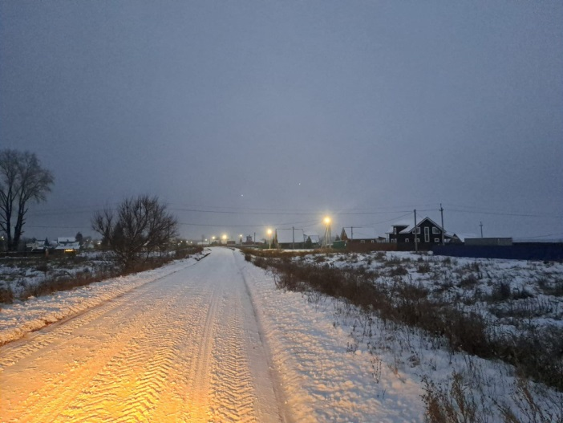
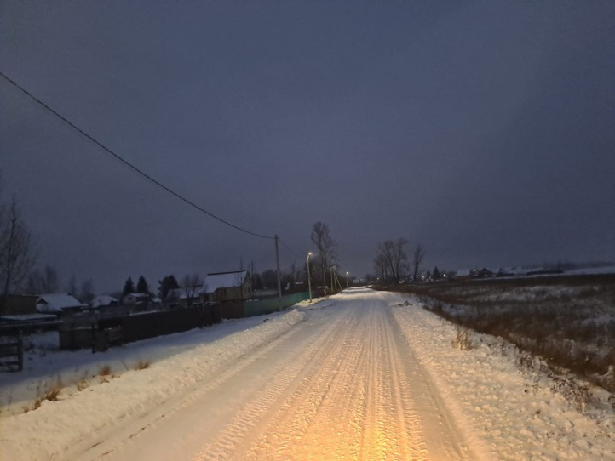
Сведения о проектах по программе поддержки местных инициатив (ППМИ), направленных на решение вопросов местного значения при непосредственном участии граждан за 2022 год
Сумма проекта 621,4 тыс.руб.
5 000,2
459,8
тыс.руб.
7
Тыс.
46,0
тыс.руб.
69,6
тыс.руб.
295,0 тыс.руб.
46,0
тыс.руб.

Slide 47
Информация о выполнении мероприятий, включенных
в перечень наказов избирателей, за 2022 год
№ п/п | Содержание наказа (наименование объекта, мероприятия, населенного пункта) | Отчет, тыс. рублей | В том числе
 |  |  | расходы за счет средств бюджета РБ, тыс. рублей | расходы за счет бюджета МО, тыс. рублей | привлечено внебюджетных средств (материальных и др.)
1 | 2 | 3 | 4 | 5 | 6
1 | Приобретение и установка оборудования для уличного освещения в деревне Байгильдино СП Байгильдинский сельсовет | 96,9 | 88,5 | 8,4 | 1,0
2 | Приобретение и установка оборудования для уличного освещения в деревне Большетенькашево СП Байгильдинский сельсовет | 276,2 | 249,9 | 26,3 | 2,0
3 | Приобретение и установка оборудования для уличного освещения в деревне Укарлино СП Байгильдинский сельсовет | 162,5 | 147,6 | 14,9 | 2,0
4 | Приобретение и установка оборудования для уличного освещения в деревне Новокулево СП Новокулевский сельсовет | 332,4 | 315,8 | 16,6 | 3,0
5 | Приобретение и установка оборудования для уличного освещения в деревне Нимислярово СП Новокулевский сельсовет | 392,4 | 373,3 | 19,1 | 3,0
6 | Приобретение и установка оборудования для уличного освещения в деревне Новобедеево СП Красногорский сельсовет | 133,7 | 121,6 | 12,1 | 2,0
7 | Приобретение и установка оборудования для уличного освещения в деревне Новобирючево СП Красногорский сельсовет | 133,7 | 121,6 | 12,1 | 2,0
8 | Приобретение и установка оборудования для уличного освещения в микрорайоне Молодежная села Красная Горка СП Красногорский сельсовет | 605,7 | 564,9 | 40,8 | 5,0
9 | Приобретение спортивного инвентаря для муниципального автономного учреждения дополнительного образования Детско-юношеская спортивная школа муниципального района Нуримановский район Республики Башкортостан в селе Красная Горка СП Красногорский сельсовет | 152,0 | 144,0 | 8,0 | 1,0
Итого: |  | 2 285,5 | 2 127,2 | 158,3 | 21,0

Slide 48
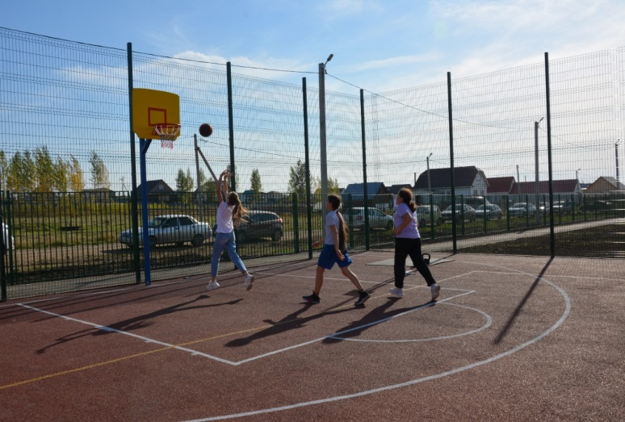
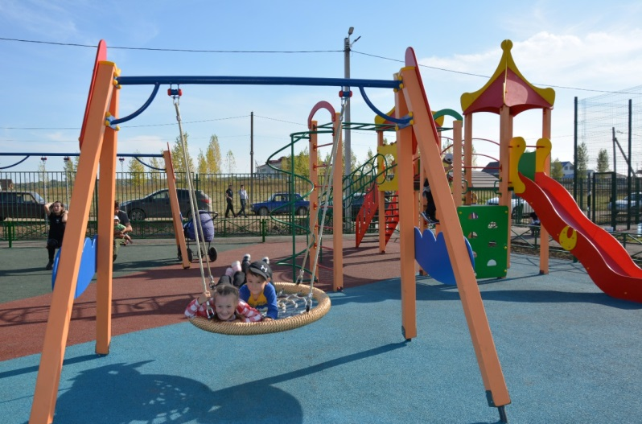
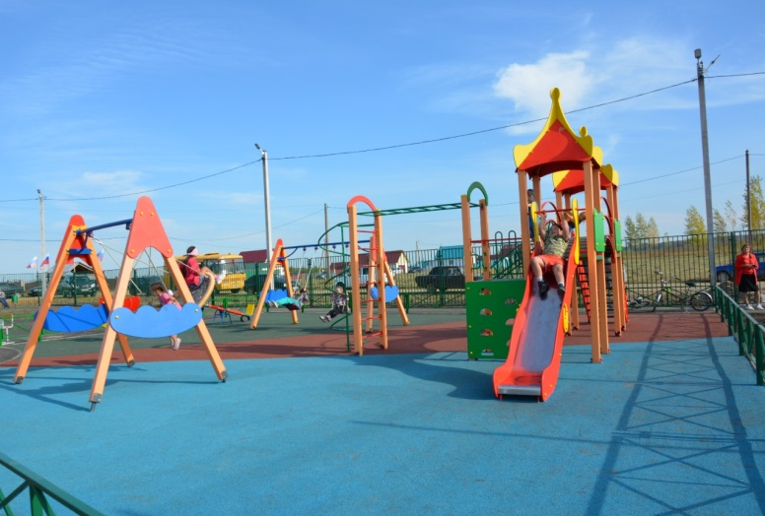
Реализация проекта по благоустройству парка культуры и отдыха с. Красная Горка муниципального района Нуримановский район Республики Башкортостан, в рамках национального проекта «Жилье и городская среда» за 2022 год
Стоимость проекта – 8 977,0 тыс. руб.
средства федерального бюджета – 8 357,6 тыс. руб.
средства республиканского бюджета – 170,6 тыс. руб.
средства местного бюджета – 448,8 тыс. руб.

Slide 49
Информация о реализации национальных проектов на территории муниципального района Нуримановский район Республики Башкортостан
тыс. руб.
№ п/п | Наименование национального проекта | 2021 год | 2022 год (Отчет) |  | План
 |  |  | Сумма | Примечание | 2023 год | 2024 год | 2025 год
1 | Образование | 526,5 | 890,4 |  | 2 502,7 | 4 738,2 | 1 782,3
 | Региональный проект "Успех каждого ребенка" | 526,5 | 433,5 | Создание условий для занятий физической культурой и спортом в МБОУ СОШ с.Старокулево - капитальный ремонт | 428,7 | 2 671,6
 | Региональный проект «Патриотическое воспитание граждан Российской Федерации» |  | 456,9 | Проведение мероприятий по обеспечению деятельности советников директора по воспитанию и взаимодействию с детскими общественными объединениями в общеобразовательных организациях, в том числе осуществляемых за счет средств резервного фонда Правительства Российской Федерации | 2 074,0 | 2 066,6 | 1 782,3
2 | Культура | 170,5 | 10 551,9 |  | 7 197,6
 | Региональный проект "Обеспечение качественно нового уровня развития инфраструктуры культуры" ("Культурная среда") |  | 8 948,2 | Государственная поддержка отрасли культуры - приобретение музыкальных инструментов, оборудования и материалов для МБУ ДО Нуримановская ДШИ | 7 044,5
 |  |  | 1 425,1 | Реализация мероприятий по развитию учреждений сферы культуры - капитальный ремонт "Сарвинский сельский клуб" - филиал МБУ Нуримановская ЦКС
 | Региональный проект "Создание условий для реализации творческого потенциала нации" ("Творческие люди") | 170,5 | 178,6 | Государственная поддержка лучших сельских учреждений культуры (приобретение оборудования Бикмурзинская СБ-филиал МБУ "Нуримановская ЦБС"); Государственная поддержка лучших работников сельских учреждений культуры (Имаев В.Ш. МБУ "Нуримановская ЦКС") | 153,1
3 | Жильё и городская среда | 9 645,2 | 8 977,0 |  | 9 430,7
 | Региональный проект "Формирование комфортной городской среды" | 9 645,2 | 8 977,0 | Благоустройство общественных, дворовых территорий и мест массового отдыха населения СП Красногорский сельсовет (Благоустройство парка культуры и отдыха с. Красная Горка) | 9 430,7
Итого по району |  | 10 342,2 | 20 419,3 | Х | 19 131,0 | 4 738,2 | 1 782,3

Slide 50
Контактная информация
Администрация муниципального района
Нуримановский район
С.Красная Горка
Ул. Советская, 62
Финансовое управление Администрации
муниципального района
Заместитель главы администрации - начальник финансового управления
Ардаширова Анфиса Гайнисламовна
Телефон: 8(34776) 2-25-84
e-mail: nuriman_tfu@ufamts.ru

